Slide 1
Схемотехника устройств компьютерных систем
Лекция 12. Процессорное ядро (часть 2).

Slide 2
Конвейеризация цифровых схем. Конвейер процессора. Трехтактная архитектура. Архитектура MIPS. Многотактные архитектуры. Проблемы совместной оптимизации аппаратного и программного обеспечения. Прототипирование процессоров на базе ПЛИС.

Slide 3
Проектирование
Системная модель
RTL
Топологический уровень
Требования к набору операций, числу регистров и объему памяти
Список допустимых транзакций
Отчет по частоте, площади и потребляемой мощности
RTL-описание

Slide 4
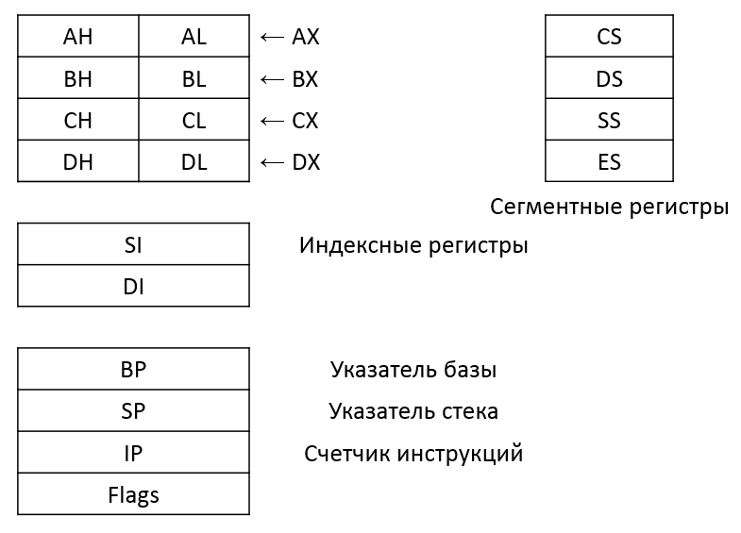
Регистровые модели процессора
Регистровая модель показывает процессор «как он виден программисту»
Пример регистровой модели процессора i8086

Slide 5
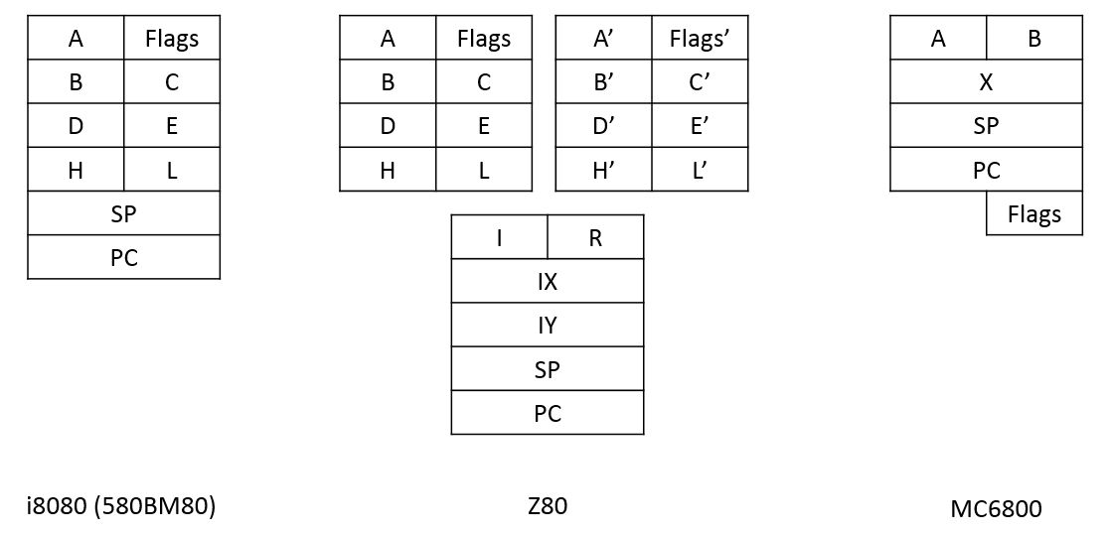
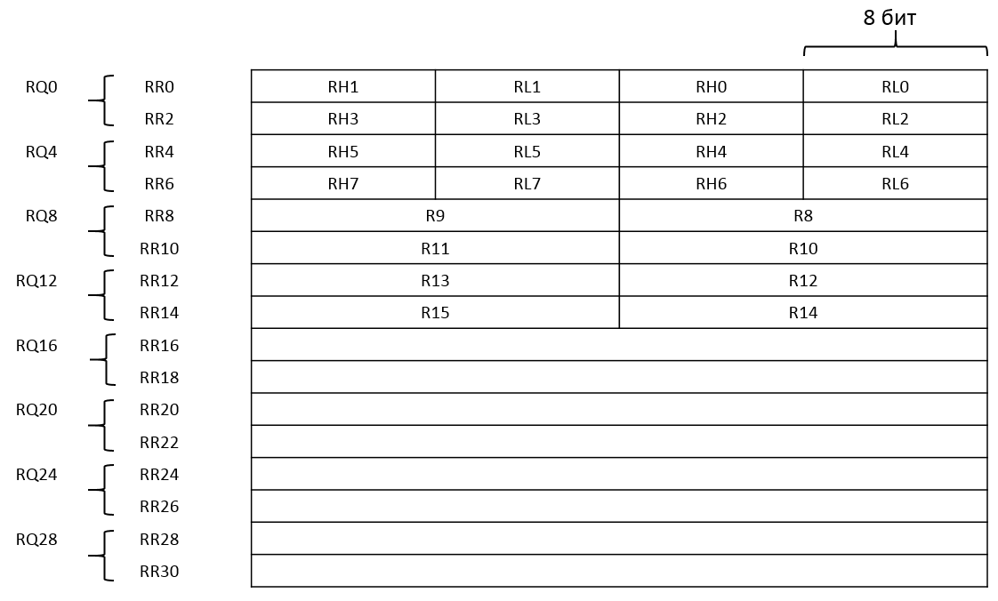
Регистровые модели процессора
На протяжении развития процессоров появлялись различные регистровые модели
Z80000

Slide 6
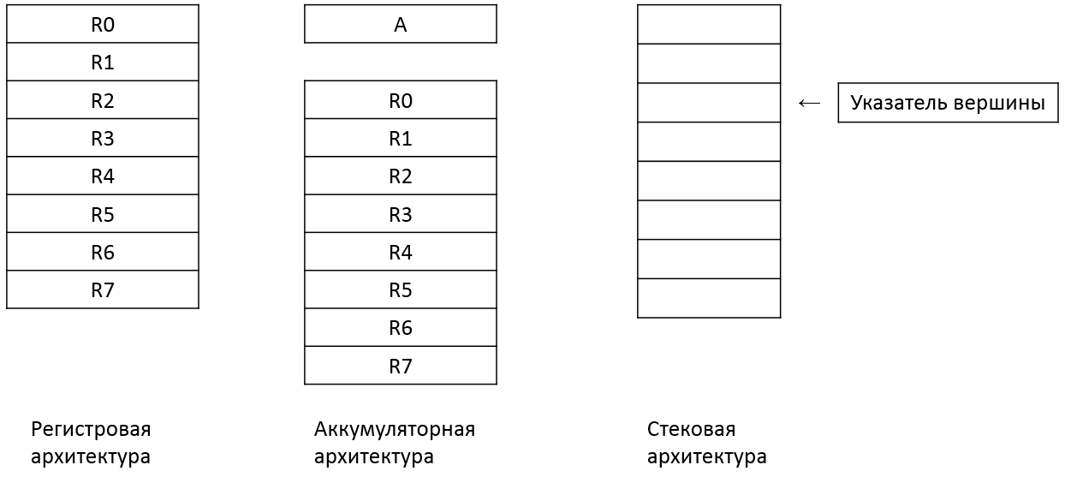
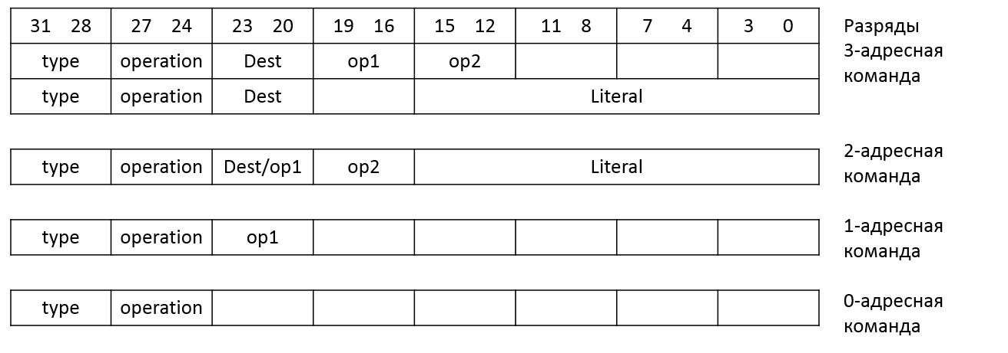
Регистровая модель и архитектура системы команд
Один из показателей – адресность. Это количество индексов («адресов»), указанных в команде

Slide 7
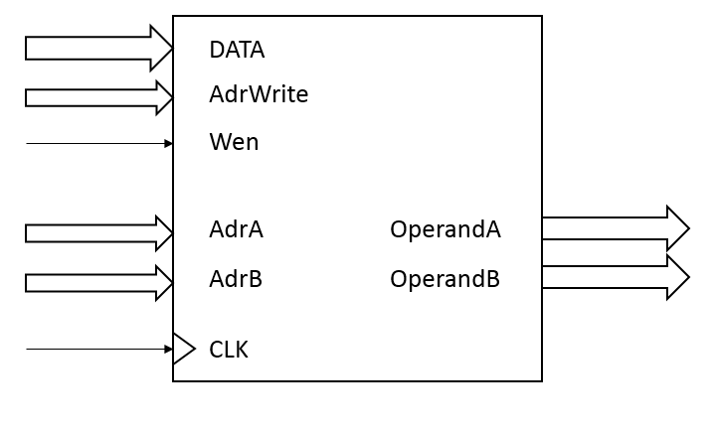
Регистровый файл
Posedge (clk)
If (Wen) Reg[AdrWrite] <= DATA;
OperandA <= Reg[AdrA];
OperandB <= Reg[AdrB];

Slide 8
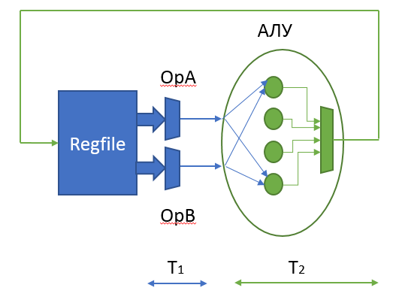
Конвейер процессора.

Slide 9
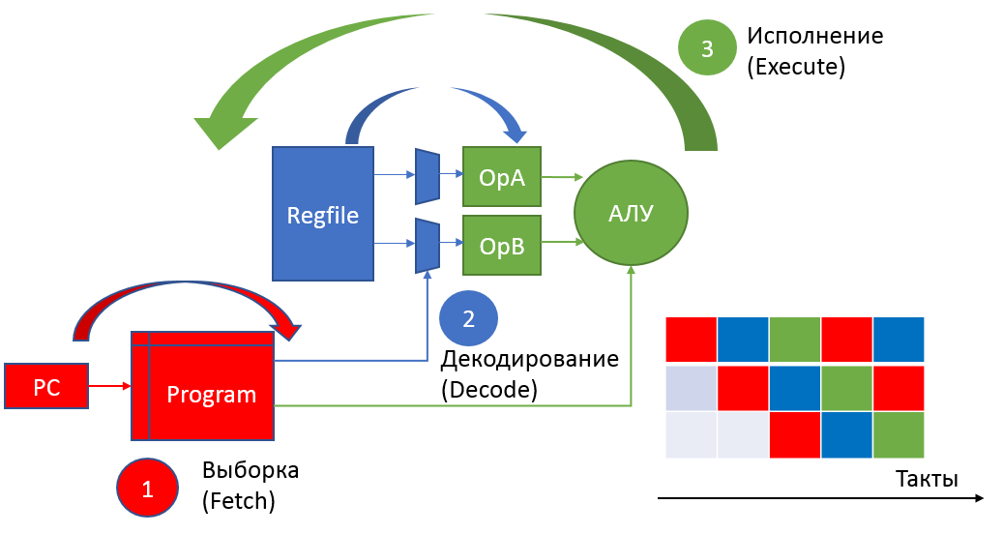
Трехтактная архитектура.

Slide 10
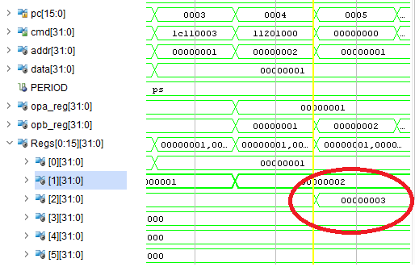
Проблема в конвейере – чтение старых данных
1. «Чтение после чтения» (RAR, Read After Read) – из одного и того же физического ресурса (регистра или ячейки памяти) производятся два последовательных чтения. Эта ситуация не формирует конфликтов, поскольку первое чтение не влияет на содержимое регистра и не мешает прочитать его второй раз.
2. «Чтение после записи» (RAW, Read After Write) – наиболее проблемная ситуация, соответствующая показанной на рис. При наличии конвейеризации может возникнуть ситуация, когда данные, предназначенные для записи, еще не попали в регистр (или память), однако следующая команда, находясь в конвейере, уже производит их чтение.
3. «Запись после чтения» (Write After Read)
4. «Запись после записи» (Write After Write)
R1 = 1
R0 = 2
R1 = 3
R2 = R0 + R1

Slide 11
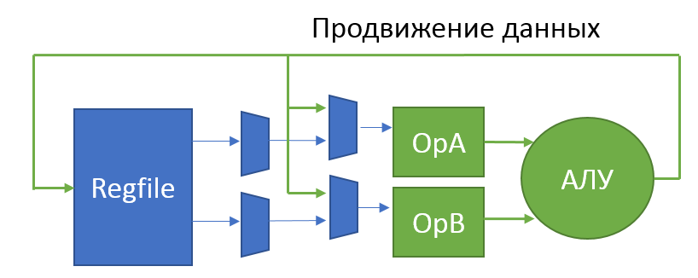
Архитектура MIPS.
Microprocessor Without Interlocked Pipeline Stages
Если данные записываются в регистр, а в это время старое значение регистра читается следующей командой, то данные из АЛУ также копируются и в регистр операнда, который пытается получить старую копию

Slide 12
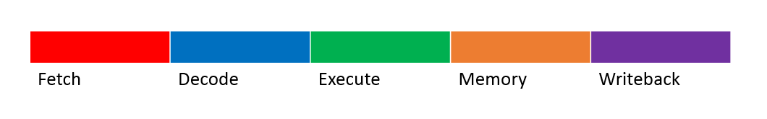
Многотактные архитектуры.
5-тактный конвейер – другая распространенная архитектура
АЛУ
Reg
Addr
RAM

Slide 13
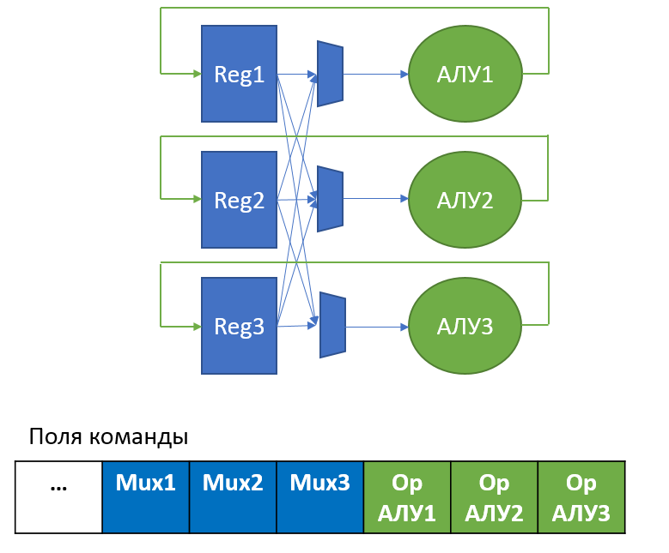
VLIW (Very Long Instruction Word)
EPIC (Explicitly Parallel Instruction Computer) – процессор с явным параллелизмом команд

Slide 14
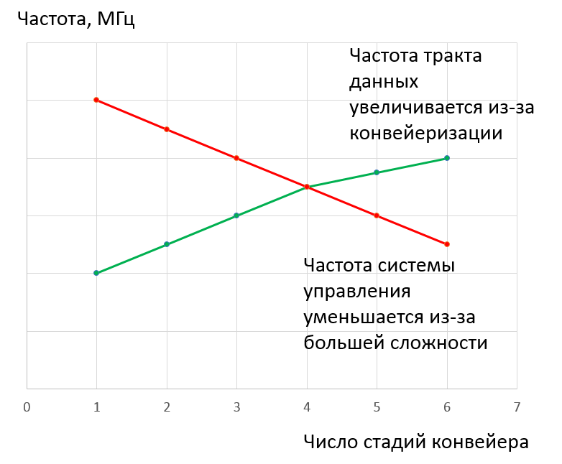
Конвейеризация.
Показанные графики условны.
При усложнении конвейера задержка на управляющих схемах будет расти и достигаемая частота системы управления снизится.

Slide 15
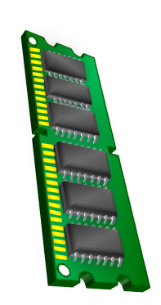
Иерархия памяти в проектах на базе ПЛИС
External Memory
(Up to gigabits)
Block
RAM
UltraRAM
(100s of Megabits)
Gap in Memory
Hierarchy
Ultra
RAM
Increasing Capacity
Block RAM
(10s of megabits)
Logic
Ultra
RAM
Distributed RAM
(bits to kilobits)
Logic
  Shift Registers
  State Machines
  Buffering
  FIFOs
  Deeper Buffering
  State, Statistics
  Large
  Data Storage
Notes:
Now that we’ve talked about off-chip memory interfacing and traditional on-chip Block RAM, I’d like to highlight one of the new exciting technologies that we're deploying with UltraScale+ which is called UltraRAM.
When you think of memory solutions typically available to FPGA designers, you can think of the solution space as a hierarchy. We've had our traditional distributed RAM now for many generations. This uses a lookup table as a small memory cell to store literally bits of data. From there, you move up in capacity to Block RAM, which again, we've had for many generations. Though we've continued to innovate with Block RAM to make it larger and more efficient, even our very largest devices have at most 100 Mb of Block RAM—which is still a lot but leaves a significant gap between how much on-chip memory we can offer and the types of memory that our customers need externally.
[click] UltraRAM essentially bridges that gap and enables up to 432 Mb of on-chip SRAM in the biggest Virtex UltraScale+ device. This helps where you need more capacity than Block RAM but don’t want to incur the penalties associated with going off chip.

Slide 16
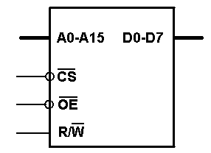
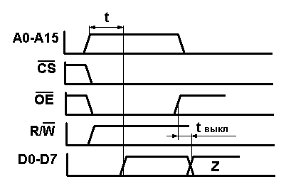
Интерфейсы памяти. Асинхронный.
Асинхронный интерфейс памяти
  A – шина адреса (вход)
  D – шина данных (выход)
  OE – output enable (разрешение выхода)
  R/W – read/write
  CS – chip select
Основная характеристика такого интерфейса – время доступа (задержка от установки входных сигналов до появления выходных)

Slide 17
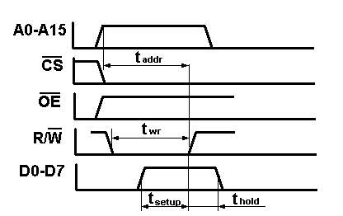
Запись в память с асинхронным интерфейсом
Типичные времена доступа для памяти с асинхронным интерфейсом:
  120, 90, 70, 55 нс для флеш-памяти
  55, или 10-12 нс для статической памяти

Slide 18
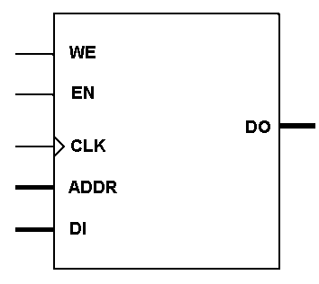
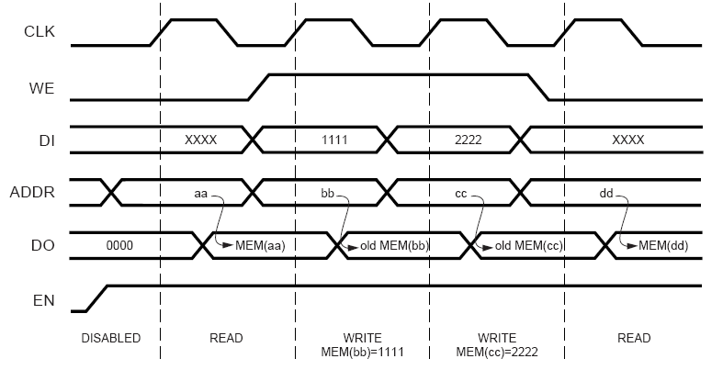
Интерфейсы памяти. Синхронный.
Сигнал синхронизации позволяет использовать конвейер внутри микросхемы.
Частота синхронного интерфейса может достигать 100-200 МГц для внешних микросхем и 500+ МГц внутри СБИС

Slide 19
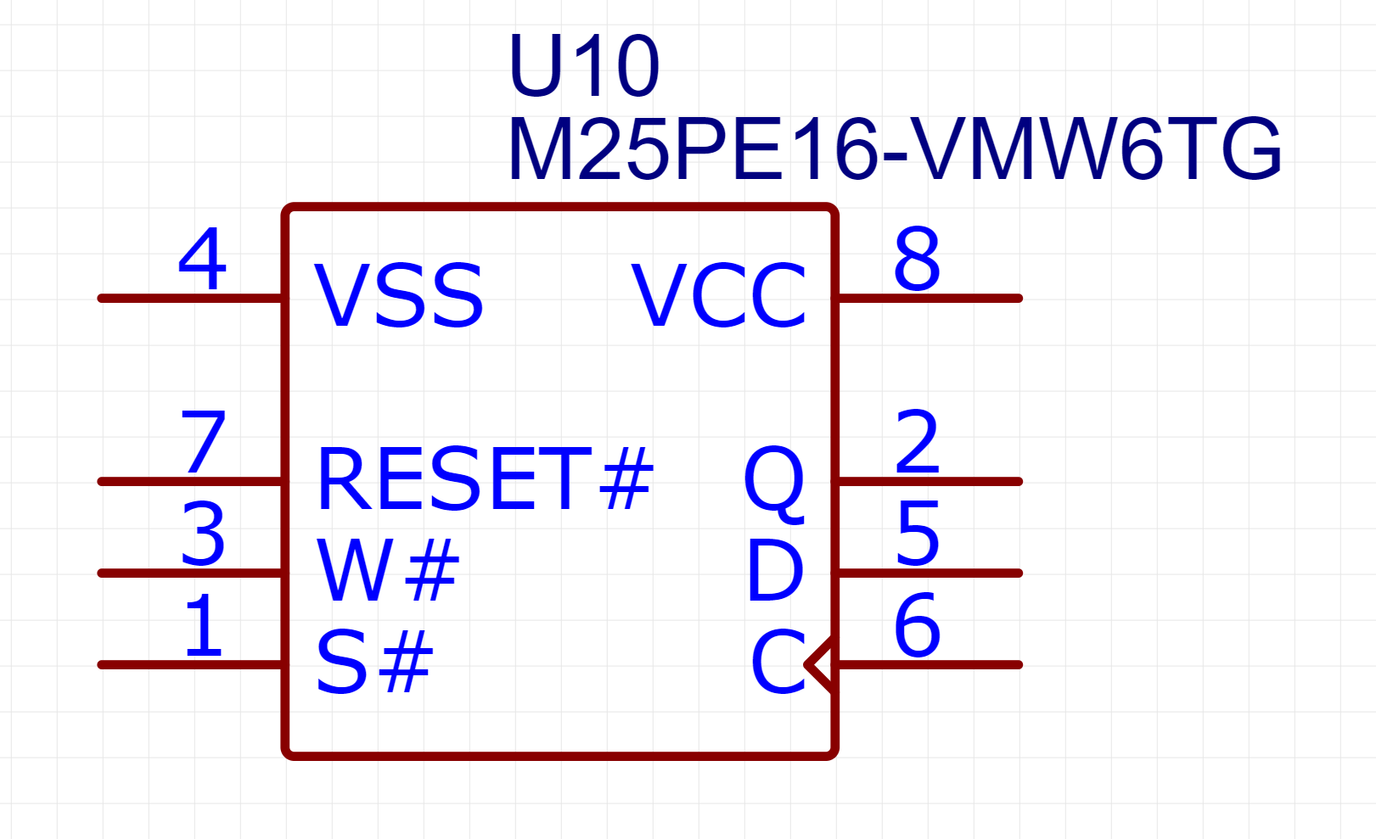
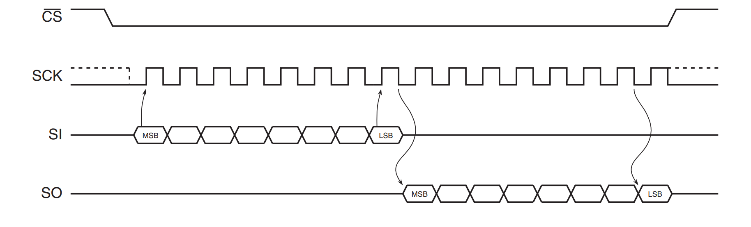
Интерфейсы памяти. SPI
SPI – последовательный интерфейс
Частота 20 – 105 МГц
Требует передачи команды и адреса, поэтому скорость передачи данных существенно меньше
Основное преимущество – достаточно 4 выводов для подключения
Используется в основном для энергозависимой памяти

Slide 20
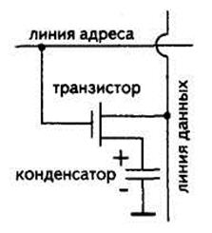
Энергозависимая память: динамическая
Конденсатор для хранения 1 бита
Требуется регенерация (встроенная)
Низкая стоимость и большой объем по сравнению со статической памятью

Slide 21
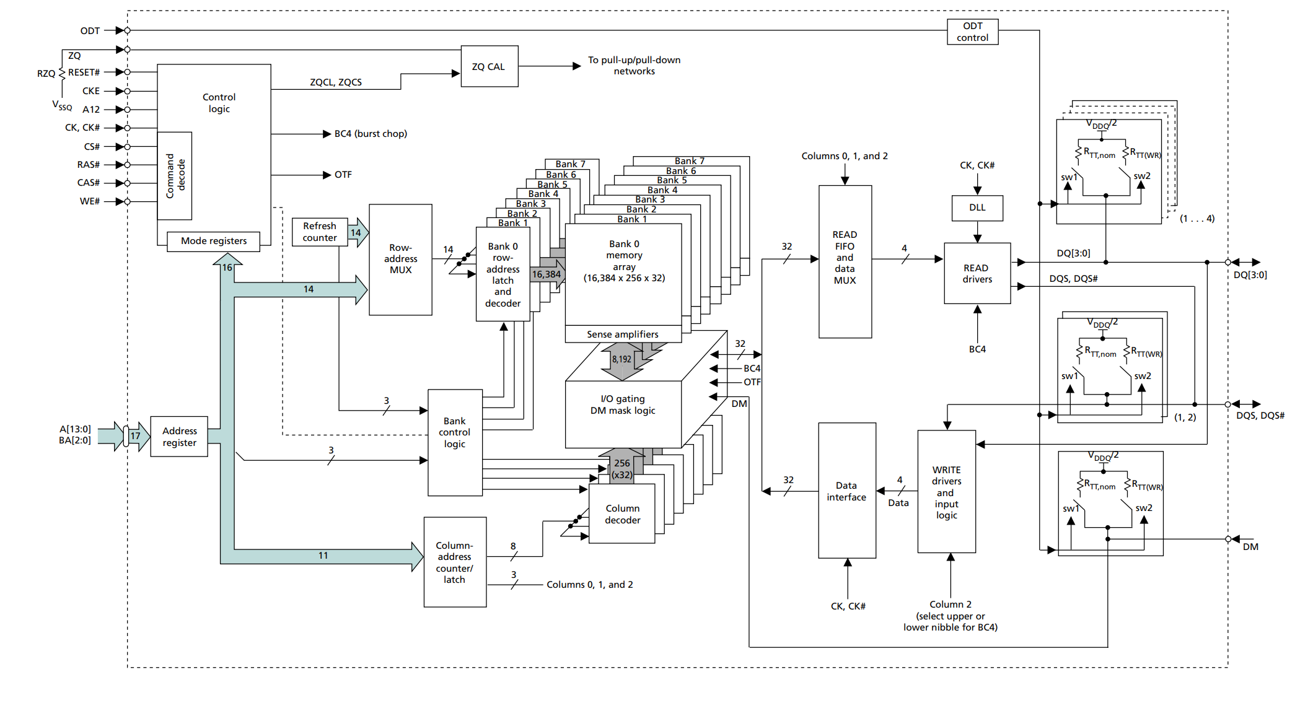
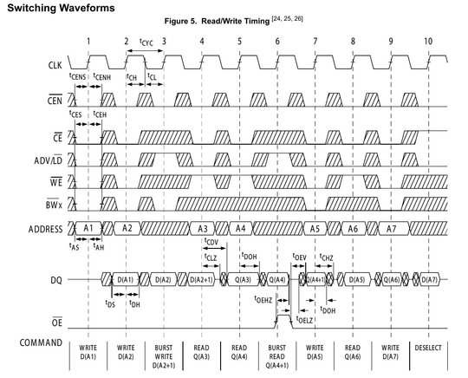
Особенность – сложная организация

Slide 22
Динамическая память (DRAM)
DDR SDRAM → DDR2 → DDR3 → DDR4
В обозначении указывается пиковая частота передачи данных (это удвоенная тактовая частота)
Реальная производительность передачи определяется порядком работы с памятью
Латентность доступа – количество тактов между подачей команды и передачей данных
Возможна пакетная передача данных (burst)

Slide 23
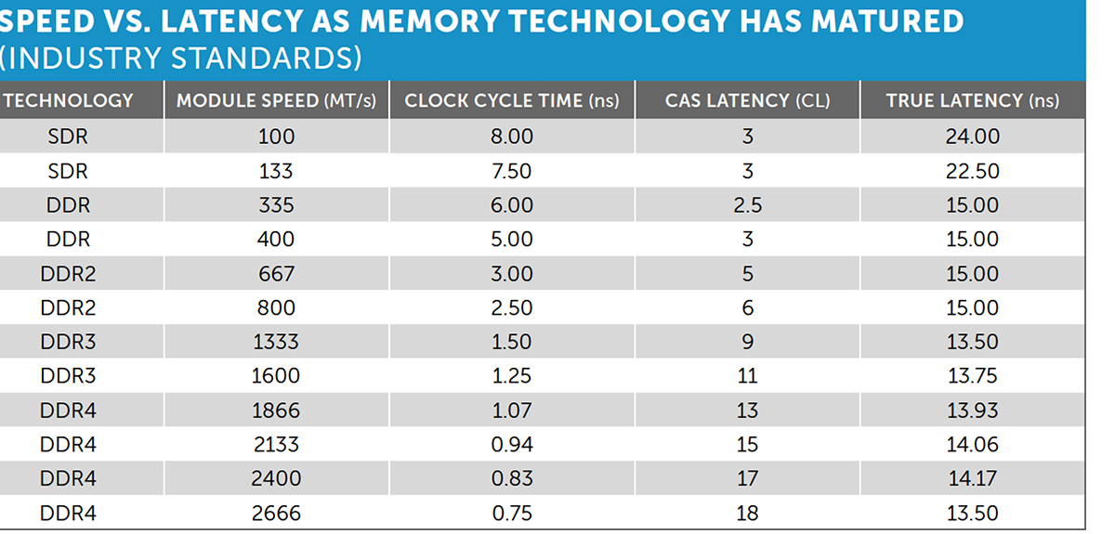
Характеристики динамической памяти

Slide 24
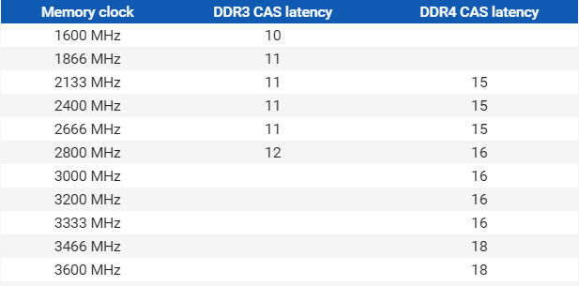
Рост латентности наблюдается и для современных модификаций динамической памяти

Slide 25
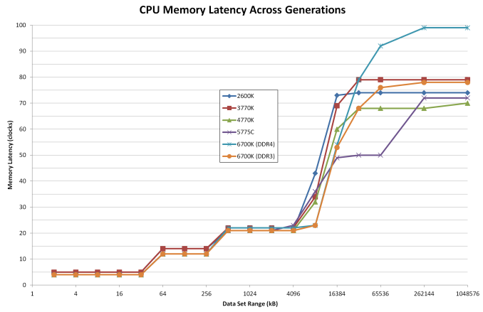
Результаты испытаний подсистемы памяти современных процессоров

Slide 26

Кэш-память
Статической памяти мало, однако она имеет предсказуемое (и малое) время доступа
Динамической памяти много
Кэш-память (cache) – часть памяти находится в быстродействующей статической, храня копию основной памяти
Доступ к некоторым данным становится быстрее
  Как узнать, где именно нужен кэш?
DRAM
CPU
SRAM

Slide 27
Кэш-память
Если процессор обращается к данным, которые продублированы в кэш-памяти, можно читать их только из кэш-памяти (cache hit)
Если копии данных нет в кэш-памяти, придется обращаться к основной памяти (cache miss)
Если процессор записал данные в кэш-память, основная память перестает соответствовать своей копии в кэше.
  Write-Through (WT) – записанное в кэш сразу копируется и в основную память
  Write-Back (WB) – записанное в кэш копируется в основную память, если кэш необходимо переместить в адресном пространстве

Slide 28
Кэш-память
Многостраничная кэш-память
  Процессору часто требуются данные из различных областей. Постоянное перемещение кэшируемой области вызовет дополнительные затраты времени. Вместо этого процессор может разбивать кэш-память на страницы
Многоуровневый кэш
  Небольшая память на кристалле + внешняя статическая память + DRAM – все эти устройства имеют свое соотношение размера и быстродействия. Накристальная память может кэшировать внешнюю, а внешняя – динамическую. В этом случае самая близкая к процессору память называется кэшем первого уровня (Level 1 cache), а следующая – кэшем второго уровня (L2 cache)
CPU
DRAM
SRAM
SRAM
DRAM
Cache L1
Cache L2
CPU
SRAM
SRAM

Slide 29
Многоядерные процессоры.
Симметричная мультипроцессорность (SMP)
Несимметричная мультипроцессорность
Core0
Core1
Core2
Core3
Core0
Core1
Core2
Кэш
Кэш
Кэш
Кэш
Кэш
Кэш
Кэш
Кэш
Память

Slide 30
Многоядерные процессоры
Многоуровневый кэш:
  Увеличивает пропускную способность подсистемы памяти
  Формирует проблему когерентности кэша
Когерентность кэша – частный случай когерентности памяти, означает свойство памяти предоставлять одно и то же значение для всех процессорных ядер в многопроцессорной системе
Изменение одним из процессоров данных, произведенное только для «собственного» кэша, не будет правильно прочитано другими ядрами, поэтому требуется аппаратное или программное согласование данных
Многоуровневый кэш может снизить производительность многоядерного процессора, если несколько ядер интенсивно используют одни и те же данные

Slide 31
Иерархия памяти в вычислительной системе.
«Меньше размер – больше производительность»
  Статическая кэш-память
  Динамическая основная память
  Устройства хранения данных (HDD, SSD)
  Сетевые устройства

Slide 32
Кодирование команды
В команде требуется передать достаточную информацию для декодирования
Пример: команда пересылки регистр-регистр в i8080 (К580ВМ80)
7 | 6 | 5 | 4 | 3 | 2 | 1 | 0
0 | 1 | x | x | x | y | y | y

Slide 33
Сильное и слабое кодирование
Сильное кодирование
Слабое кодирование
Двоичное представление команды не имеет однозначной связи с активируемыми устройствами
Для выполнения действий требуется декодировать код
Отдельные поля команды прямо задают активизируемые устройства
6 | 5 | 4 | 3 | 2 | 1 | 0
op |  | flag | reg1 |  | reg2

Slide 34
Слабое кодирование
Преимущества:
  Отсутствует лишняя стадия разбора команды (отдельные поля могут быть поданы непосредственно на исполнительные устройства)
  Удобно и наглядно кодируются операции с симметричными регистрами
Недостатки:
  Как правило, требуется широкая команда (для несимметричных процессоров может быть избыточным)
Код операции | флаги | Рег 1 | Рег 2

Slide 35
Сильное кодирование
Преимущества:
  Возможно получение компактной системы команд
Недостатки:
  Более сложный декодер

Slide 36
Смешанное кодирование
Константы, адреса переходов удобно передавать в поле команды
Операции на базе АЛУ удобно разбивать на поля
Асимметричные операции могут быть сильно кодированы
Пример:

Slide 37
Достижение высокой тактовой частоты
Трудоемкость
Floorplanning
Изменение архитектуры после
достижения высокого Fmax нецелесообразно
2.1
Проектные
ограничения
1.7
Работа со
средствами синтеза
Разработка
описания ядра
1.4
1.0
Эффект

Slide 38
Проблемы совместной оптимизации аппаратного и программного обеспечения.
Какой процессор лучше
3-адресная, 2-адресная, 1-адресная, 0-адресная?
Какие команды и как их организовать? Широкая команда или компактная?
Повысить тактовую частоту или сделать сложные команды, полезные для программиста? Как узнать, что для программиста эти команды «полезны»?
А бывает ли вообще «лучший» процессор

Slide 39
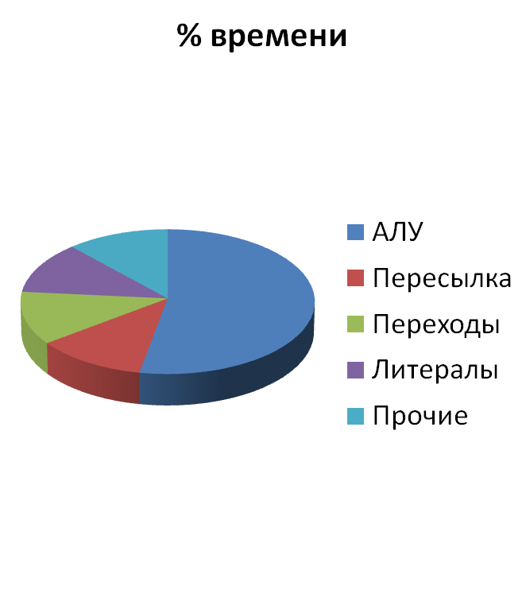
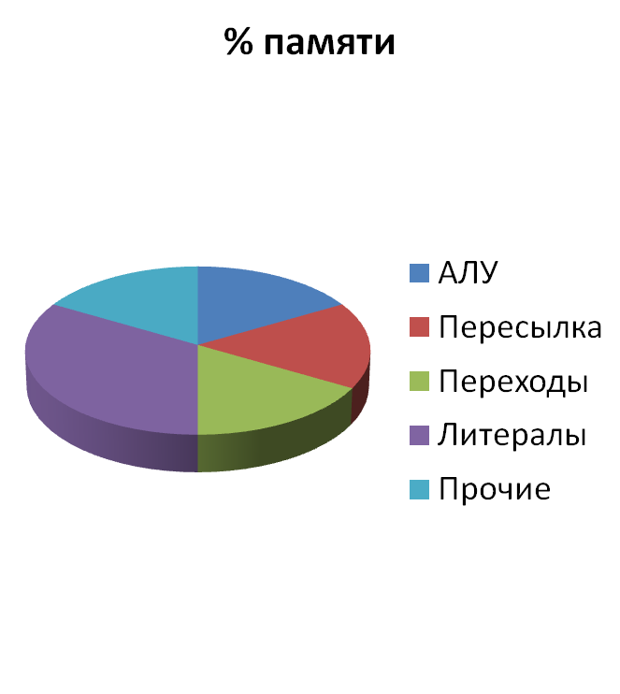
Профилирование
Необходимо понять, что будет делать процессор в реальном проекте. Например, если литералов много, имеет смысл реализовать загрузку литералов одной командой.
(Пример абстрактный)

Slide 40
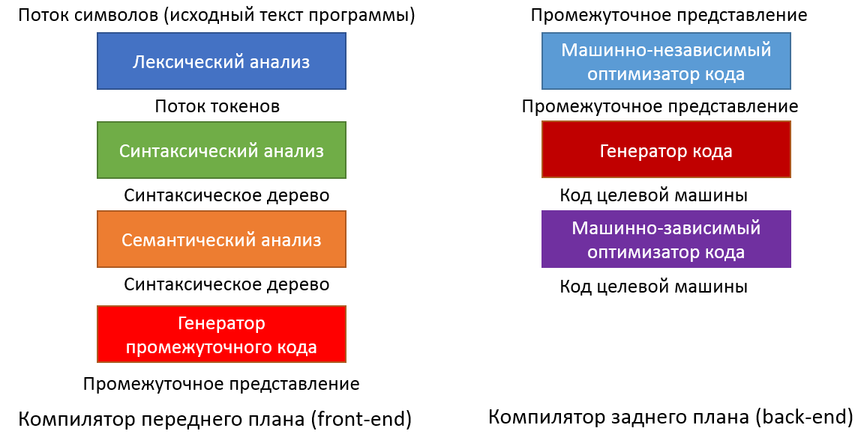
Стадии компиляции

Slide 41
Проблема back-end
Процессоры с разными регистровыми моделями требуют разных подходов к созданию машинного кода
Front-end может быть схожим

Slide 42
Перенацеливаемые (retargetable) компиляторы
Gcc (GNU compiler collection)
Llvm (Low Level Virtual Machine)
Идеи разделения front-end и back-end также явно выражены в Java Virtual Machine и MSIL (Microsoft Intermediate Language), который является промежуточным представлением для .net
Создание ассемблера – реалистичная задача.

Slide 43
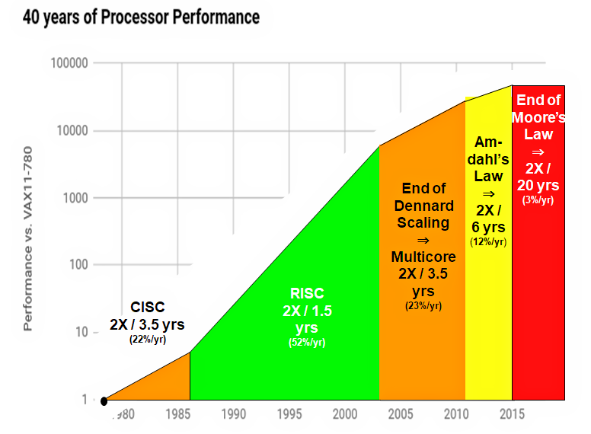
Прототипирование процессоров на базе ПЛИС.
В целом, процессоры не фокусируются только на массовых решениях, которые должны быть выпущены большими тиражами
Частные задачи могут использовать процессорные ядра, оптимизированные к конкретному проекту или группе проектов (DSA – Domain-Specific Architecture)
A New Golden Age for Computer Architecture
By John L. Hennessy, David A. Patterson
Communications of the ACM, February 2019, Vol. 62 No. 2, Pages 48-60

Slide 44
1. DSP-контроллер
Параллельная цифровая обработка обеспечивает большое число операций за такт
Приоритет для процессора – управление многопоточной цифровой обработкой (возможно, SIMD)
“Do not block the datapath”
(из учебных материалов Xilinx по DSP)
DSP
Поток данных
Настройка, мониторинг, калибровка
Процессор

Slide 45

2. Встраиваемый контроллер для системы реального времени
Подпрограммы
Сопроцессоры
Шаг 1
Шаг 2
Шаг 3
CPU
Сопроцессор 1
Сопроцессор 2

Slide 46
3. Аппаратный ускоритель вычислений для подкласса задач
CPU
На отдельных этапах вычислений требуется разное количество вычислительных узлов для обеспечения равномерной загрузки

Slide 47
Что делать?...
Процессоры!
  “No silver bullet” – понятие «абсолютно оптимальное решение» некорректно! Термин «оптимальность» предполагает наличие математического критерия оптимальности. Разные задачи – разные критерии.
  Текущее состояние технологии ПЛИС делает реальным добавление процессорного ядра. Это упростит управление и отладку.
Моделирование и профилирование.
Динамическая память, кэширование, сложные IP-ядра – источник проблем.
Поиск проектов. «Просто процессор» не формирует практические вопросы и не позволяет объективно оценить его качество.

